Slide 1
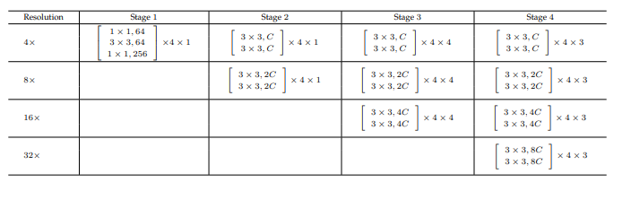
The architecture of the HRNet
Notes:
표에서 각 셀은 세 가지 요소로 구성되어 있습니다.
첫 번째 셀([ · ])은 잔류 단위, 두 번째 셀은 잔류 단위의 반복 시간, 마지막 셀은 변조된 블록의 반복 시간입니다.(단계별로 각 각, 1,1,4,3회 반복합니다.)
C는 채널 수를 의미합니다.

Slide 2
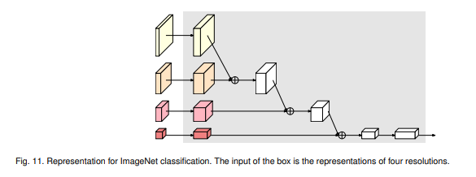
Notes:
먼저, 가장 고해상도 피처 맵은 병목 현상을 일으키고 출력 채널은 C, 2C, 4C, 8C에서 각각 128, 256, 512, 1024로 증가합니다.
그 후, 256개의 채널을 출력하는 stride-2, 3×3 컨볼루션에 의해 고해상도 표현을 다운샘플링하고 이를 두 번째 고해상도 표현에 추가합니다.
이 과정을 반복하여 작은 해상도에서 1024개의 피처 채널을 얻습니다.
마지막으로, 1024개의 채널을 1×1 컨볼루션을 통해 2048개의 채널로 변환한 후 글로벌 평균 풀링 작업을 수행합니다.(최대값을 추출하는 것이 아니라 평균값을 추출)

Slide 3
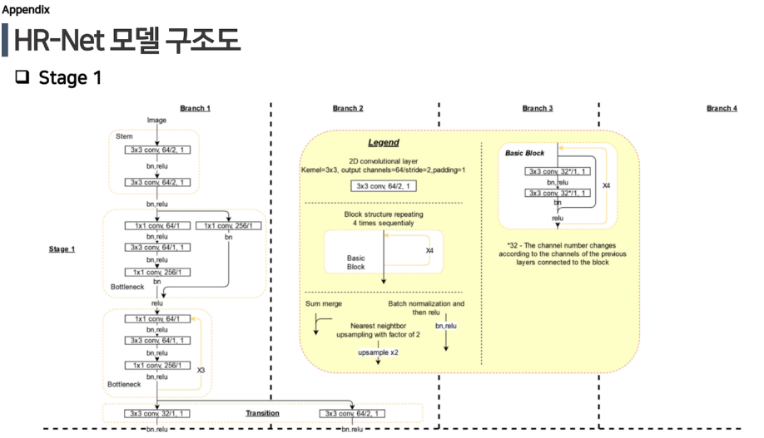
Notes:
Stage1.
병목 현상 발생
Stage1->stage2로 넘어갈 때,
Branch1->branch1은 그대로 전달하고,
Branch1에서 branch2로 전달할때는 downsampling이 일어납니다.(이때 stride 2인 3*3 convolution을 적용합니다.
이것을 줄여야하는 만큼 반복해야 하는데, 예를 들어, resolution이 1/4라면 2번 convolution 해야함을 뜻합니다.)

Slide 4
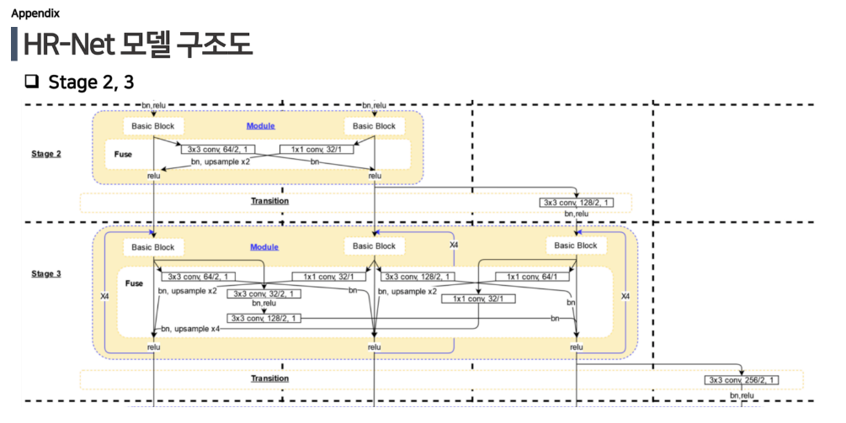
Notes:
Stage2,3
Stage2,3도 downsampling과 upsampling을 통해서 fusion이 일어나며
Upsampling이 일어날 때는, bilinear로 키워준 후에 1*1 convolution을 적용합니다.그래서 resolution이 몇배 차이가 나든 상관이 없습니다.
Downsampling이 일어날 때는, stride-2인 3*3 convolution을 적용합니다.(이것을 줄여야하는 만큼 반복합니다.)

Slide 5
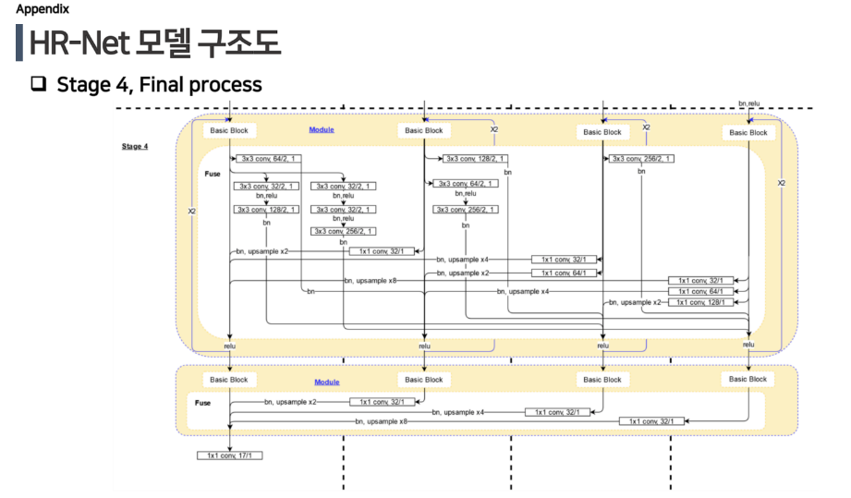
Notes:
Stage4.
Stage4에서는 모든 stage를 거치고 fusion을 완료한 resolution들을 합치는 작업을 합니다.
이때 합칠 때에는 resolution들을 upampling 한 후, merge를 진행합니다.
Keypoint가 17개가 존재하기 때문에 최종적으로 17개의 채널이 존재하는 것을 볼 수 있습니다.

Slide 6
질문.
논문을 모두 찾아보면 stage4를 끝으로 fusion을 그만하고 merge 작업을 하는데, 왜 stage4가 마지막인가요? 더 진행하면 안좋은점이 있어서 그런가요?
2.
stage1에서 병목현상이 발생한다고 하는데 어떤 이유에서 병목현상이 발생하는 건가요?
3.
작은 resolution일수록 채널의 수가 많다고 되어있는데 왜 채널의 수가 많아지는 건가요? 또한 channel이 뭔지 정확히 알고싶습니다.

